Slide 1

Администрирование
Мониторинг производительности

Slide 2
Мониторинг производительности
Проблемы распределения памяти
Проблемы кода приложений
Конкуренция устройств ввода/вывода
Конкуренция за ресурсы
Узкие места в сети

Slide 3
Методика мониторинга
Активный мониторинг
Проактивный мониторинг
  Генерируемые сервером сигнальные сообщения
  Автоматический диагностический монитор базы данных

Slide 4
Типы статистики производительности Oracle
Кумулятивная статистика
Данные базовой линии

Slide 5
Метрики базы данных и экземпляра
Словарь данных
Динамические представления производительности
Статистики оптимизатора

Slide 6
Метрика | Описание
Метрики классов событий | Метрики, собранные на уровне класса событий ожидания, таких как DB_TIME_WAITING
Метрики событий | Метрики, собранные на различных событиях ожидания
Долговременные метрики файлов | Метрики, собранные на уровне файлов, такие как AVERAGE_FILE_WRITE_TIME
Метрики служб | Метрики, собранные на уровне службы, такие как CPU_TIME_PER_CALL
Кратковременные метрики сеансов | Метрики, собранные на уровне сеанса, такие как BLOCKED_USERS
Долговременные метрики системы | Метрики, собранные на уровне системы
Долговременные метрики табличных пространств | Метрики, собранные на уровне табличного пространства, такие как TABLESPACE_PCT_FULL

Slide 7
Метрики в памяти
(V$SYSMETRIC_HISTORY и V$SYSMETRIC.)
Процент попаданий в буферный кэш.
Использование процессора в секунду.
Процент использования времени процессора базой данных.
Процент времени ожидания базы данных.
Сортировки на диске в секунду.
Счетчик полных разборов в секунду.
Процент использования процессора хоста.
Процент попаданий в библиотечный кэш.
Время ответа обслуживания SQL.
Процент свободного места в разделяемом пуле.

Slide 8
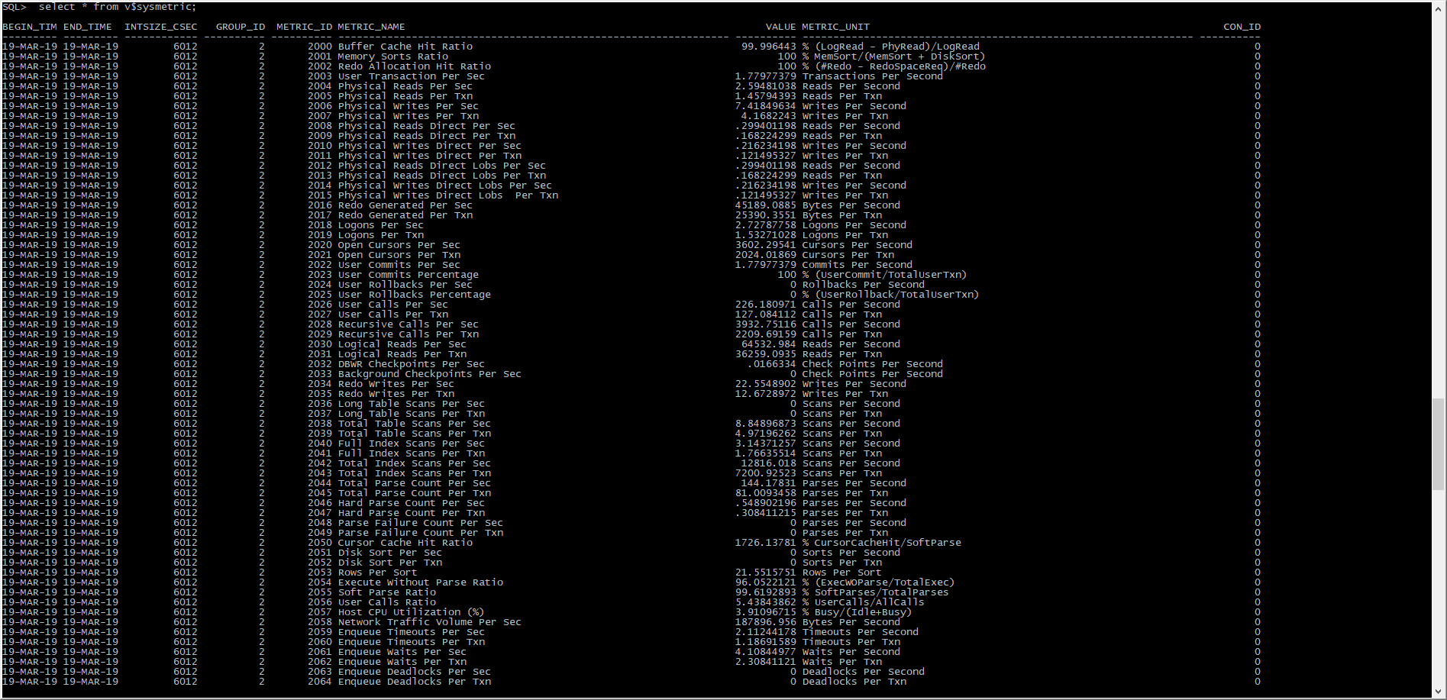

Slide 9
Сохраненные метрики
DBA_HIST_SUMMARY_HISTORY
DBA_HIST_SYSMETRIC_HISTORY
DBA_HIST_METRICNAME

Slide 10
Статистики оптимизатора
Не относятся к данным реального времени
Сохраняют значения при перезапуске экземпляра

Slide 11
Optimazer_mode
ALL_ROWS
FIRST_ROWS
FIRST_ROWS_N

Slide 12
Ручной сбор статистик оптимизатора
Begin
Dbms_stats.gather_schema_stats(
Ownername =>’HR’,
Granularity =>’DEFAULT’,
Block_sample=>’FALSE’,
Cascade=>’TRUE’,
Method_opt=>’FOR COLUMNS SIZE AUTO’,
Options=>’GATHER AUTO’);
End;

Slide 13

Автоматический сбор статистик оптимизатора

Slide 14
Планирование сбора статистик оптимизатора

Slide 15
Представления словаря данных
V$parameter
V$sql
V$sql_plan

Slide 17
Сигнальные сообщения, генерируемые сервером
Average File Read Time (в сотых долях секунды)
Dump Area Used (%)
Response Time (на одну транзакцию)
SQL Response Time (%)
Tablespace Used(%)
Wait Time (%)

Slide 18
Пороговые значения
Каждой метрике могу соответствовать пороговые значения для генерации:
  Предупреждения
  Сообщения о критической ситуации
При достижении пороговых значений
  Генерируется уведомление

Slide 19
Консультанты настройки и диагностики
Automatic Database Diagnostic Monitor
Консультант настройки и доступа к данным из SQL
Консультант использования памяти
Консультант для задания среднего времени восстановления
Сегментный консультант
Консультант управления информацией undo

Slide 20
Консультант настройки и доступа к данным из SQL
Легче найти команды SQL, оказывающие существенное влияние на производительность
Выявить общие ошибки построения команды SQL
Определить, где могут помочь индексы и материализованные представления, а также какой ценой это будет достигнуто

Slide 21
Консультанты использования памяти
Разделяемый пул
Кэш буферов БД
PGA

Slide 22
Консультант по сегментам
Все табличное пространство
Отдельные объекты схем

Slide 23
Автоматический репозитарий рабочей загрузки (AWR)
Встроенный репозитарий информации о производительности
Снимки информации о метриках каждые 60 минут и их хранение 7 дней
Основа всех автоматических функций

Slide 24
Автоматический диагностический монитор базы данных (ADDM)
Прорабатывает после получения каждого снимка AWR
Наблюдает за экземпляром и выявляет узкие места
Результаты хранятся в AWR

